Slide 1

VJEROVANJA
Ana Jadrijević-Tomas
Dr.med. Neurolog somnolog

Slide 2

Što su vjerovanja?
-načini na koji naš mozak shvaća naš složeni svijet i upravlja njime.
-mentalni prikazi načina na koji naš mozak očekuje da se stvari u našem okruženju ponašaju i kako bi stvari trebale biti povezane jedna s drugom - obrasci prema kojima naš mozak očekuje da se svijet prilagodi.
-predlošci za učinkovito učenje i često su neophodna za preživljavanje.

Slide 3
Zašto nastaju?
Vjerovanja služe kao prečaci za uštedu energije u modeliranju i predviđanju okoliša.
Vjerovanja čuvaju neku vrstu kognitivne homeostaze - stabilan, poznat pristup obradi informacija o našem svijetu.

Slide 4
Zašto ih je teško mijenjati?
previše vjerujemo svom subjektivnom iskustvu, a tako i svojim vjerovanjima.
još jedan važan čimbenik koji objašnjava otpor promjeni naših uvjerenja je način na koji su naša uvjerenja tako često isprepletena s načinom na koji sebe definiramo kao ljude - našim samopoimanjem.
lakše ćemo objasniti dokaze koji proturječe našem „cijenjenom” vjerovanju širenjem i razradom tog vjerovanja dodatnim slojevima iskrivljenog objašnjenja, umjesto da naše vjerovanje napustimo ili temeljno restrukturiramo.

Slide 5
HIJERARHIJA VJEROVANJA
Bazično vjerovanje (središnje ideje o sebi, drugim ljudima, svijetu)
Posredujuće vjerovanje (stavovi, pravila, pretpostavke)
Automatske misli (situacijski specifične)

Slide 6
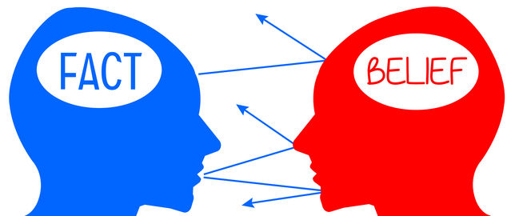
BAZIČNA VJEROVANJA
apsolutna, rigidna, općenite (centralne) ideje o sebi i drugima
Razvijaju se u djetinjstvu dok je dijete u interakciji sa značajnim drugima u nizu situacija
Većina ljudi zadržava tijekom života relativno pozitivna bazična vjerovanja
Negativna bazična vjerovanja mogu isplivati na površinu samo za vrijeme psihičkog stresa ili pak mogu biti stalno prisutna kod osoba s poremećajem ličnosti
2 kategorije : bespomoćnost i nevoljenost

Slide 7

POSREDUJUĆA VJEROVANJA
sastavljena od pravila, stavova i pretpostavki
na njihov razvoj uječu bazična vjerovanja
lakše ih je promijeniti nego bazična vjerovanja (ali ipak teže promjenjiva nego AM)

Slide 8

AUTOMATSKE MISLI
-trenutne riječi ili predodžbe koje prolaze kroz svijest osobe vezane su za specifičnu situaciju i mogu se smatrati površinskom razinom kognicije
-uobičajeni tijek tretmana u kognitivnoj terapiji počinje radom upravo na AM

Slide 9

KOGNITIVNA KONCEPTUALIZACIJA
Omogućava terapeutu planiranje terapije i biranje primjerenih intervencija
Od samog početka terapije terapeut započinje formuliranjem konceptualizacije koja logički povezuje automatske misli s vjerovanjima dublje razine
- pretpostavke se s novim podacima potvrđuju, pobijaju ili mijenjanju – konceptualizacija je promjenjiva!

Slide 10
KOGNITIVNA KONCEPTUALIZACIJA
DIJAGRAM – slikoviti prikaz veze između bazičnih vjerovanja, posredujućih vjerovanja i trenutnih automatskih misli.
- trebao bi imati logički smisao i terapeutu i pacijentu
-trebao bi biti kontinuirano vrednovan i dorađivan u skladu s novim podacima

Slide 11
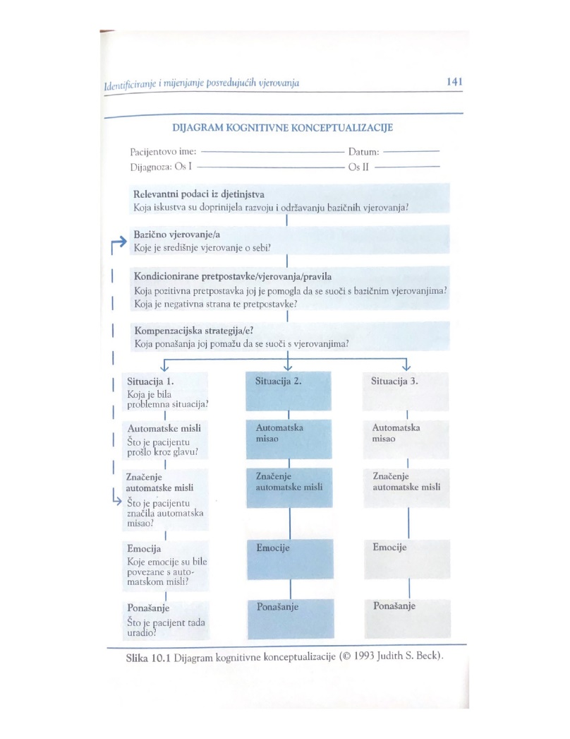

Slide 12
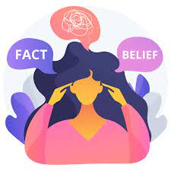
IDENTIFICIRANJE BAZIČNIH I POSREDUJUĆIH VJEROVANJA
Prepoznavajući vjerovanje izraženo u obliku automatske misli
Nudeći prvi dio pretpostavke („Što ako”) i tražeći od pacijenta njeno dovršavanje
Direktno izazivajući pravilo
Koristeći tehniku silazne strelice
Prepoznajući uobičajene teme u AM
Pitajući pacijenta koje je njegovo vjerovanje
Pregledavajući pacijentov upitnik vjerovanja

Slide 13
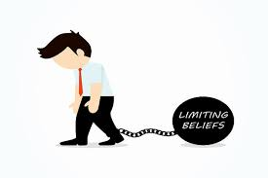
DONOŠENJE ODLUKE O
MODIFIKACIJI VJEROVANJA
Identificirajući vjerovanje, terapeut određuje je li posredujuće vjerovanje centralno ili više periferno
Kako bi što učinkovitije vodio terapiju, terapeut se mora usmjeriti na najvažnija posredujuća vjerovanja

Slide 14
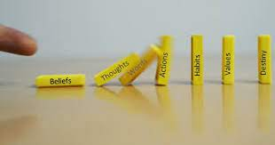
EDUCIRANJE PACIJENTA O VJEROVANJIMA
Vjerovanja su naučena, a ne urođena, stoga se mogu mijenjati!

Slide 15
MIJENJANJE PRAVILA I STAVOVA U OBLIK PRETPOSTAVKI
Pacijentu je lakše uvidjeti distorziju i provjeriti posredujuće vjerovanje ako je ono u obliku pretpostavke, a ne pravila ili stava.
Pravilo: „Ne smijem tražiti pomoć.”
Prepostavka: „Ako tražim pomoć, znači da sam neadekvatna.”

Slide 16
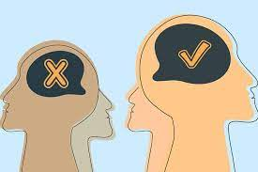
ISTRAŽIVANJE PREDNOSTI I
NEDOSTATAKA VJEROVANJA
Za pacijente je često korisno istražiti prednosti i nedostatke zadržavanja određenog vjerovanja
Terapeut nastoji smanjiti ili oslabiti prednosti, a pojačati i naglasiti nedostatke.

Slide 17
OBLIKOVANJE NOVOG VJEROVANJA
Terapeut oblikuje funkcionalnije vjerovanje te vodi pacijenta do takvog „novog” vjerovanja suradničkim načinom.

Slide 18
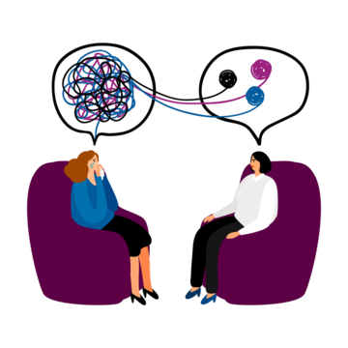
MODIFICIRANJE VJEROVANJA - STRATEGIJE
Sokratski dijalog
Bihevioralni eksperiment
Kognitivni kontinuum
Racionalno-emocionalno igranje uloga
Korištenje drugih kao refereničnih točaka
Ponašanje „kao da”
Samootkrivanje

Slide 19
“For some of our most important beliefs, we have no evidence at all, except that people we love and trust hold these beliefs. Considering how little we know, the confidence we have in our beliefs is preposterous—and it is also essential.”
—2002 Nobel Laureate Daniel Kahneman¹

Slide 20


